Slide 1
ACN EIoT & AiSC eQuotation SOP
Iris.Tsai & Patty Chen
OMCC
2017/8

Slide 2



eQuotation 系统导入效益
简化报价转单作业
商情预测分析管理
自动串Siebel/SAP
自动串MyAdvantech CBOM供挑选组态‘
(提升报价单资料凖确度)
加速建制报价单
报价完一键转单
省去人工建订单
自动检查报价GP
控管组织利润
精凖预测业绩
精凖预测备货

Slide 3
eQuotation 报价/转单流程
建立 Siebel Account
申請長效期SPR(待加)
复制/重建报价单
(原报价单不可转单)
建立 eQuotation 报价单
检查GP
沒通过
通过
沒通过
主管签核
通过
(报价客戶)
(报价客戶)
无SAP Account
无Siebel ERPID
有SAP Account
有Siebel ERPID
无SAP Account
无Siebel ERPID
有SAP Account
有Siebel ERPID
建立 SAP Account
维护 Siebel ERPID
建立 SAP Account
维护 Siebel ERPID
eQuotation报价单转SAP订单

Slide 4
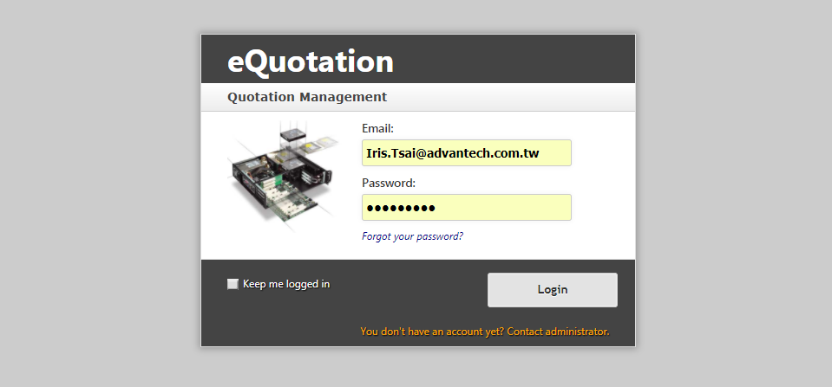
Step 1: 使用EZ帐密登入eQuotation

Slide 5
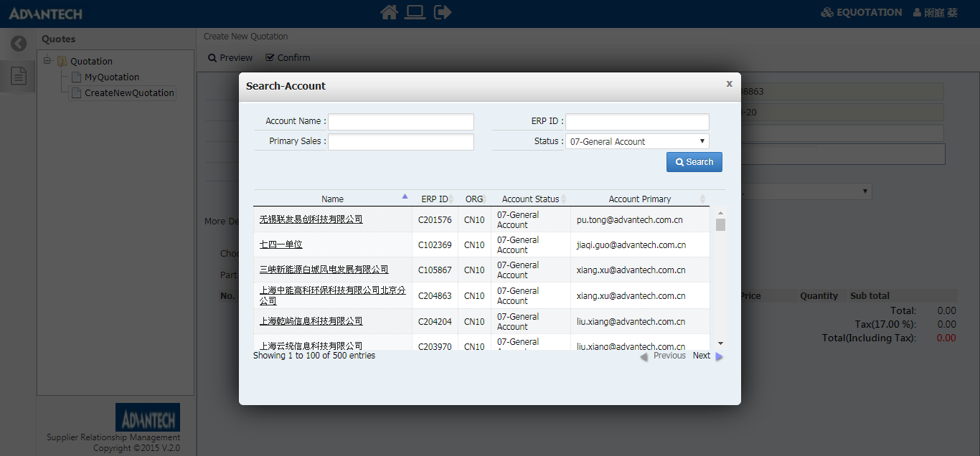
Step 2: 搜寻Siebel Account资讯、挑选报价客戶

Slide 6
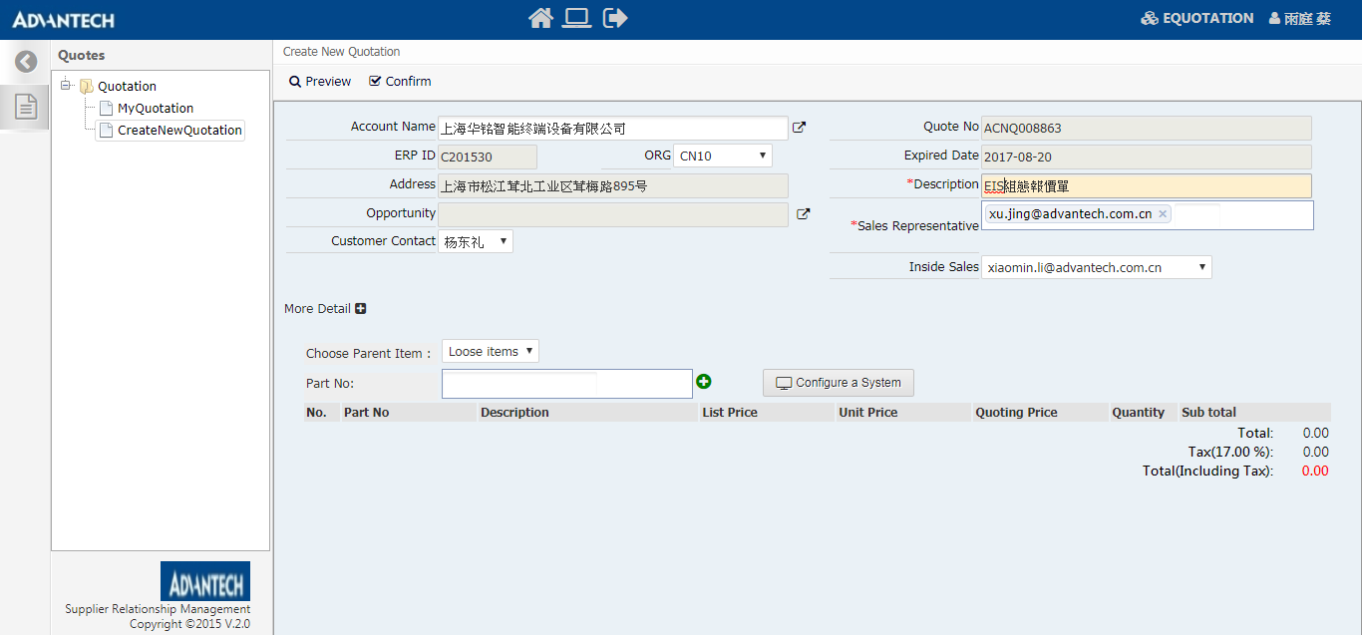
Step 3: 填写报价单基本资讯
判断报价单抬头报价公司、付款条件的帐户 (SAP Account Org)
备注报价单相关资讯，仅显示在My Quotation不显示在报价单上
挑选报价客戶 (Siebel Account的Contact)
指派报价单转单业助(SAP Sales List)
报价单业务资讯
(SAP Sales List)

Slide 7
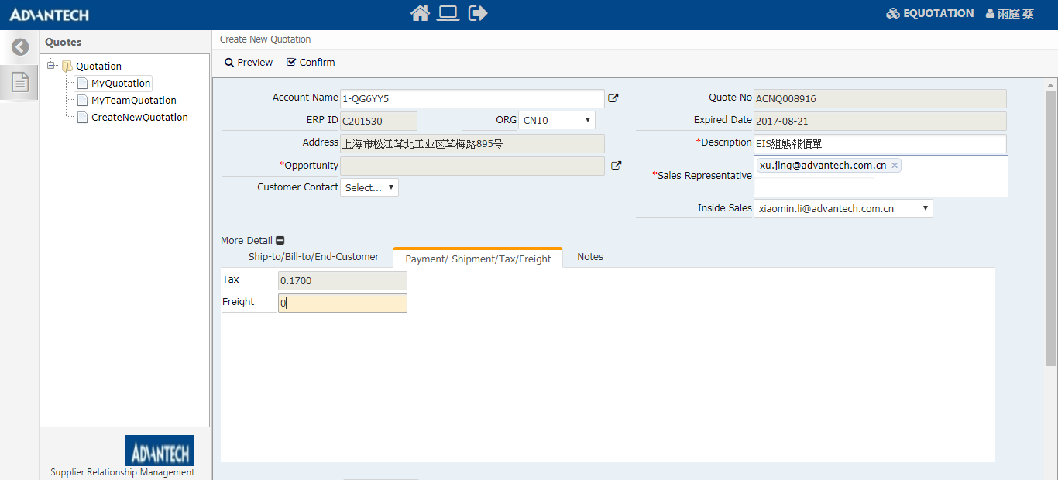
Step 3: 输入转单出货运费 (optional)
确认Ship-to/Bill-to/End-Customer资讯

Slide 8
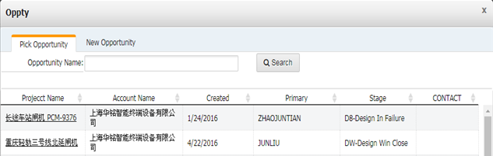
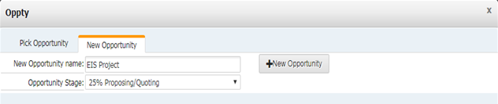
Step 4: 关连报价单与Siebel Opportunity
已建立Opty：
关连既有Opty
未建立Opty：
建立新Opty

Slide 9
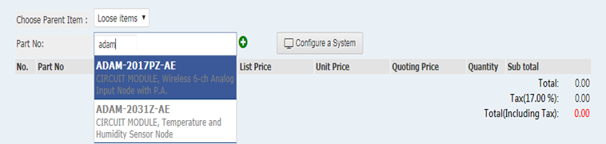
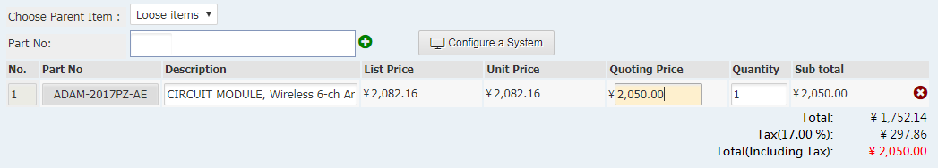
Step 5: 搜寻/报价标凖品
搜寻标凖品料号
却认产品库存
修改报价单显示Desc.
输入报价价格

Slide 10
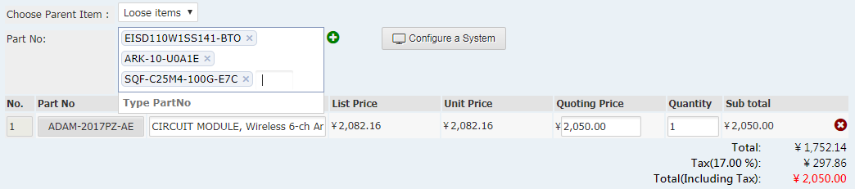
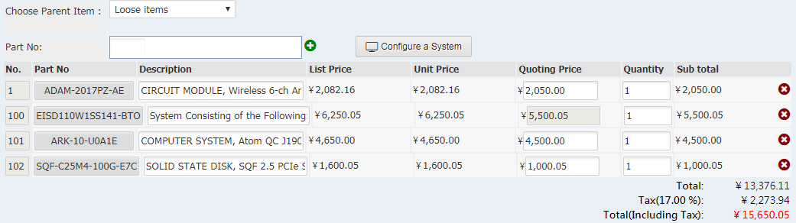
Step 5: 搜尋/報價組裝品
搜尋組裝品組態料號 (母階料號放第一個)
確認產品庫存
修改報價單顯示Desc.
輸入報價價格

Slide 11
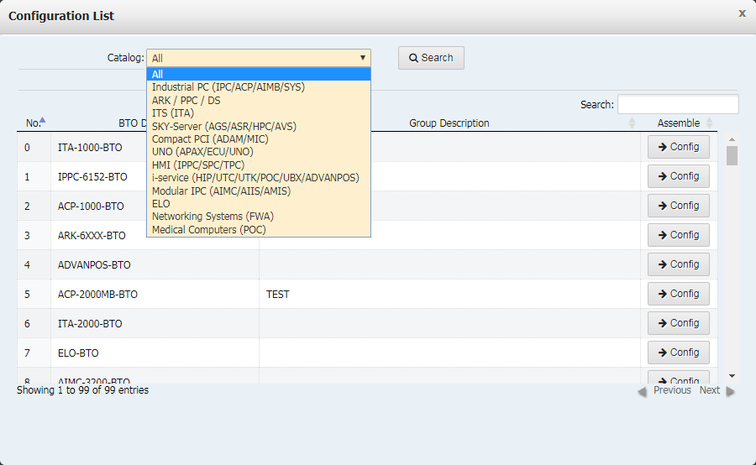
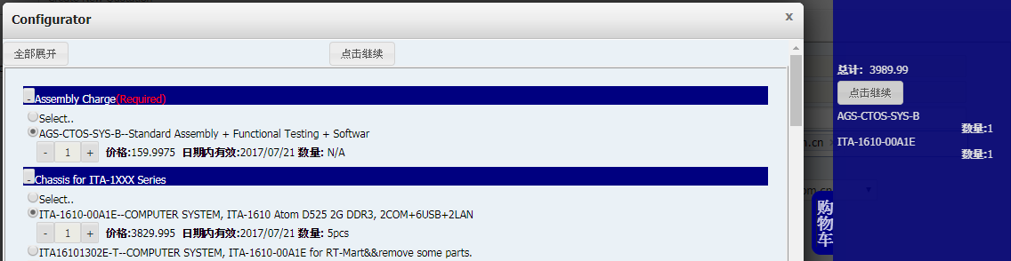
Step 5:搜寻/报价组装品
挑选Catalog並挑选母阶料号或搜寻母阶料号並Config.
挑选Parent Item下组态料号
eQ Configurator串接ACN MyAdvantech CBOM，由Bruce.Lee/Tianlan.ji负责维护

Slide 12
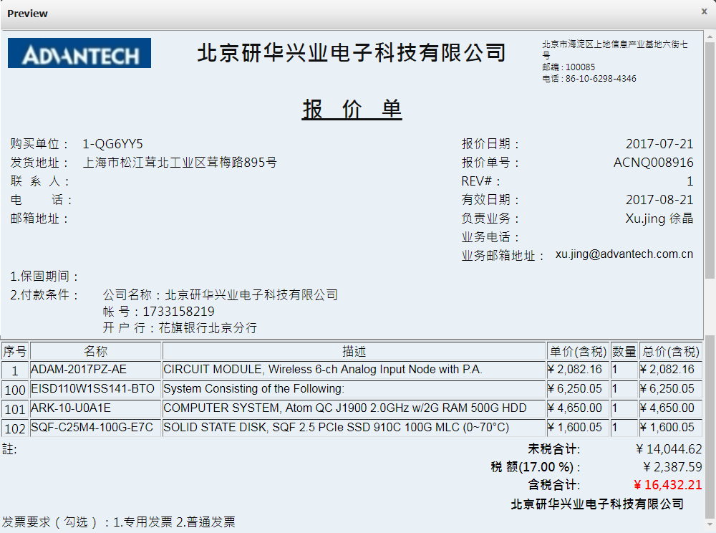
Step 6: 预览/完成建立报价单

Slide 13
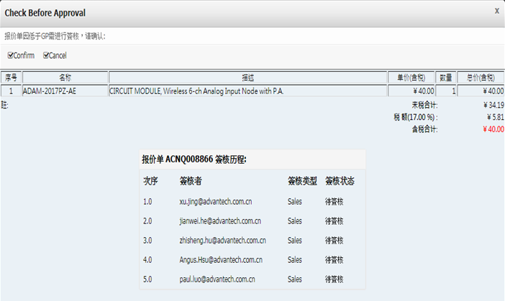
Step 7: 报价单走签核(Below GP)
确认报价单走签核
确认报价单签核进度
(完成签核Status: Finish)

Slide 14
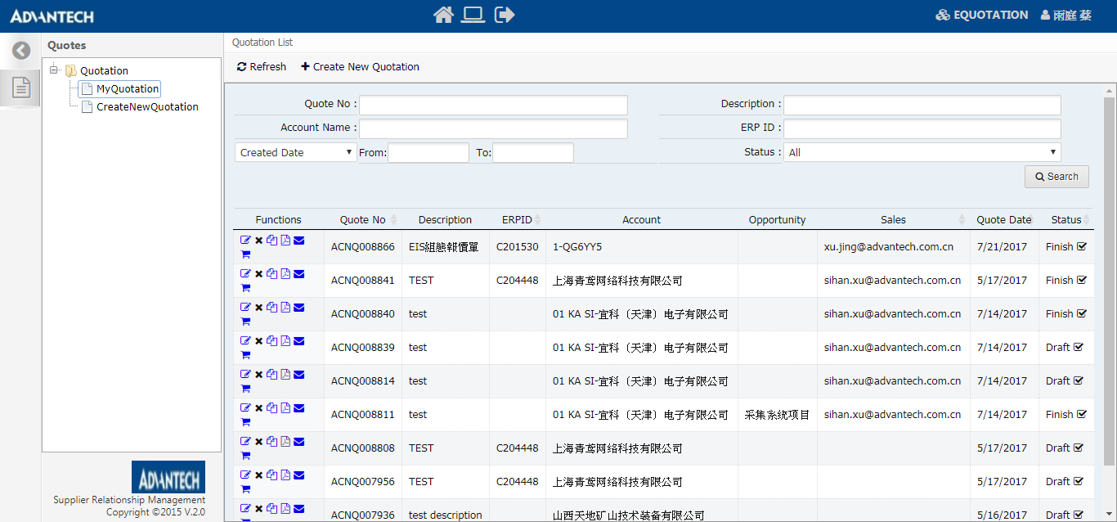
Step 8: 编辑/删除/复制/下载PDF/寄送报价单
搜寻已建立的报价单
编辑/刪除/复制/PDF/寄送报价单

Slide 15
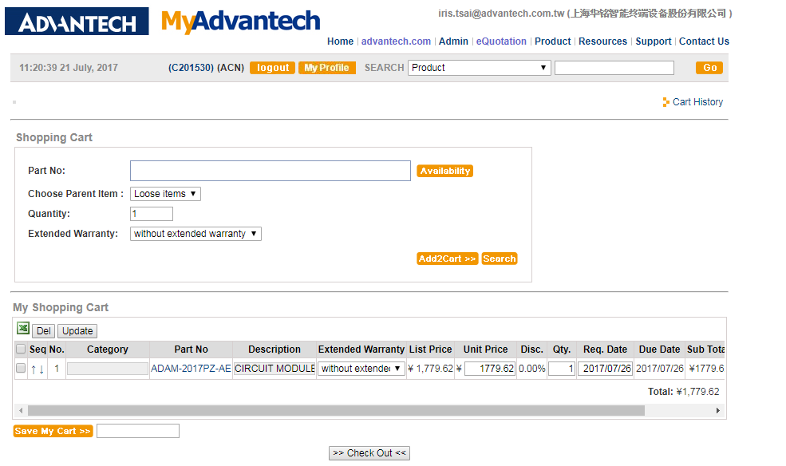
Step 9: 报价单转订单
报价单转订单
数量, Req. Date可调整

Slide 16
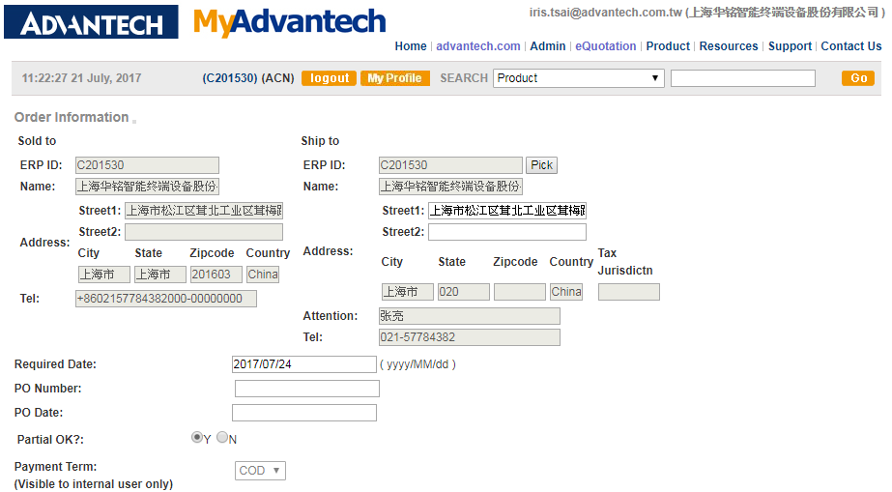
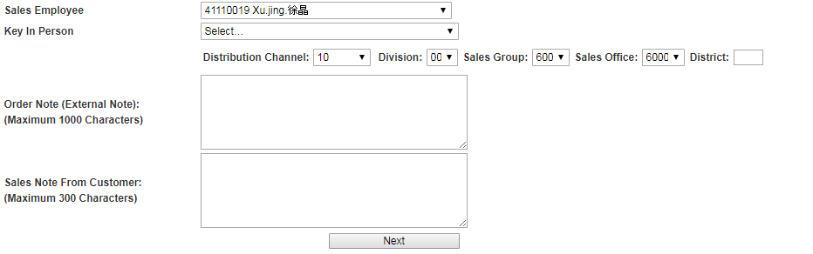
Step 9:报价单转订单 – 确定订单资讯
客戶期待交期
是否订单拆单出货
Key in Person自动带入转单IS

Slide 17
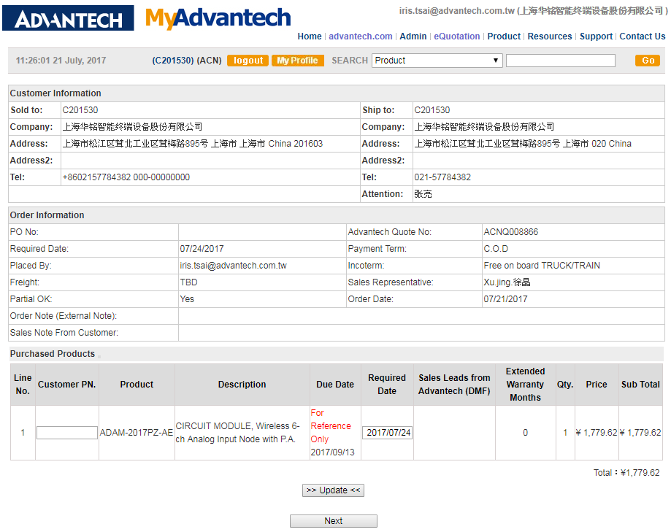
Step 9: 报价单转订单 – 注明各料号客戶交期

Slide 18
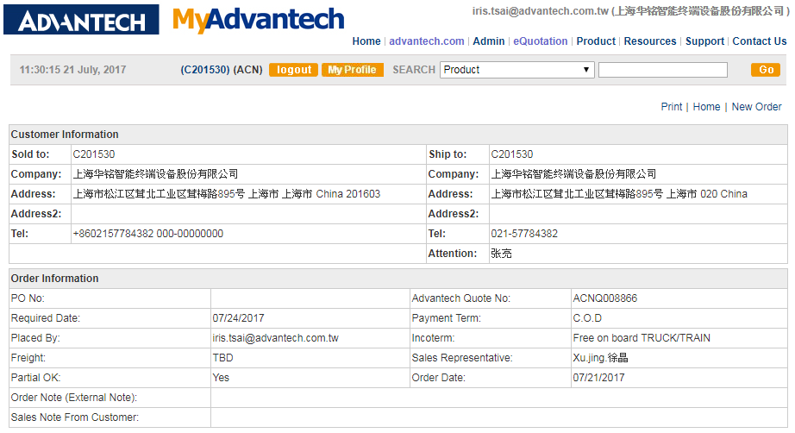
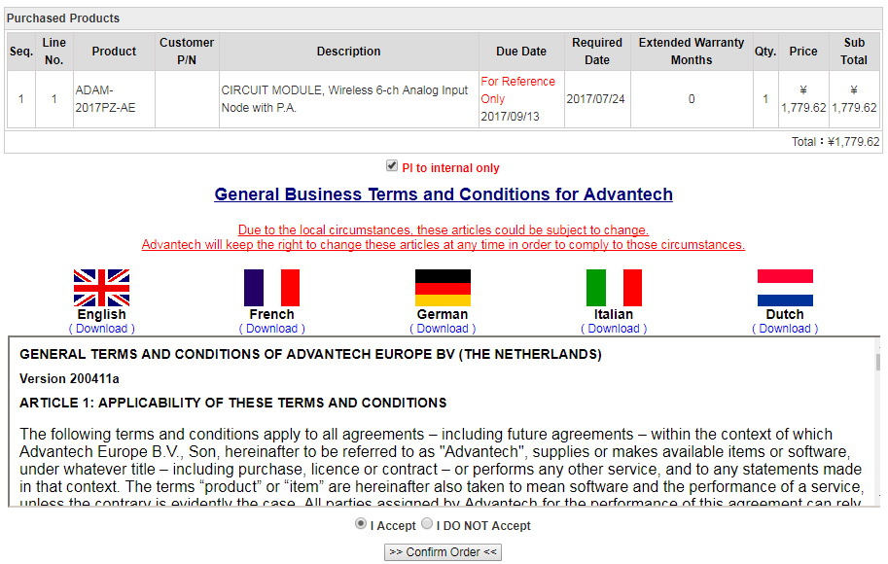
Step 9: 报价单转订单 - 最后确认 & 确认进单
通知SAP Account负责业务

Slide 19
Appendix: 报价单显示栏位
ORG
Account Name
Siebel Account Address
Customer Contact
ORG
可手动Key保固年限
Sales Representative
Quoting Price
Qty
Part No.
Description

Slide 20
Appendix: eQuotation同步Opty/Quote/Product FCST
eQuotation即时同步Siebel Opty/Quote/Product FCST栏位
建立报价单 | 即时更新报价单 | 报价单转SAP订单
Project Name Opportunity Stage (5%) Total Revenue Product Forecast Primary Owner Create Date | Opportunity Stage Total Revenue Product Forecast Primary Owner | Opportunity Stage (100%) Total Revenue Product Forecast Primary Owner Close Date
业务主管可透过Siebel Report同时Review eQ Opty
PSM可透过Siebel PSM Report掌握eQ产品需求量 (Stage 50%以上才会入report)

Slide 21
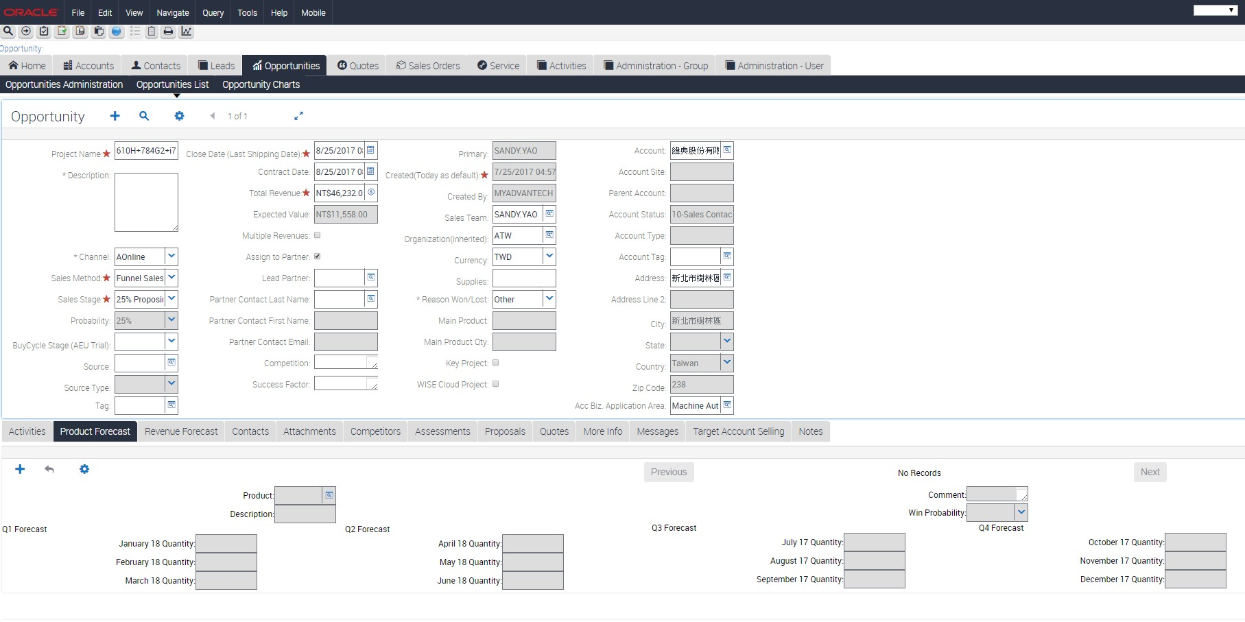
Appendix: eQuotation同步Opty/Quote/Product FCST

Slide 22
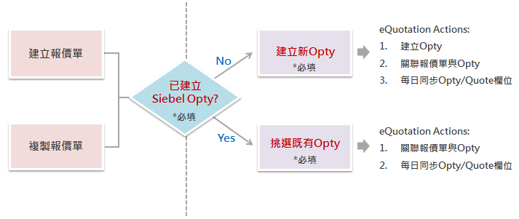
Appendix: eQuotation Opportunity维护规则
建立/复制报价单，业务需勾选：已建Opportunity OR 未建Opportunity
未建Opportunity：需在eQuotation建立新Opportunity以完成建立报价单
已建Opportunity：需在eQuotation挑选既有Opportunity以完成建立报价单

Slide 23
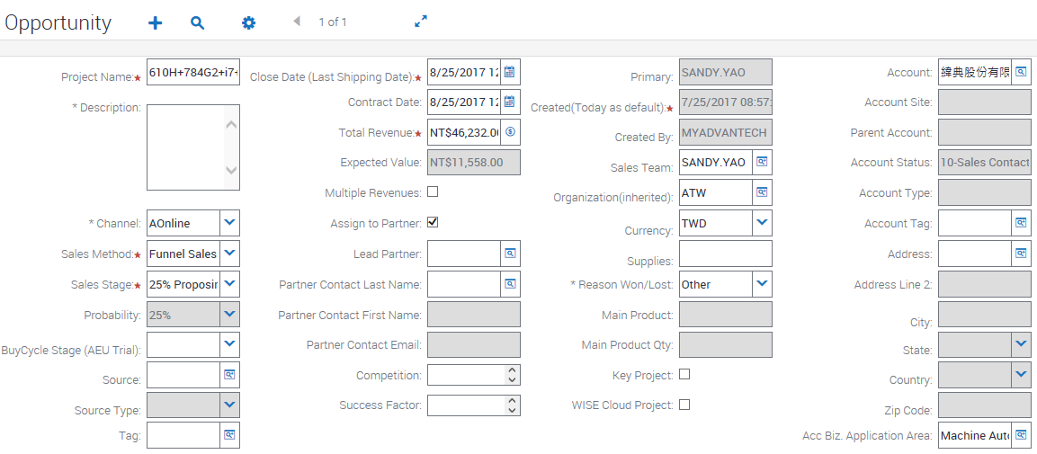
Appendix: eQuotation同步Siebel Opportunity栏位
eQuotation即时自动建立/更新报价单Siebel Opty (黄色栏位)

Slide 24
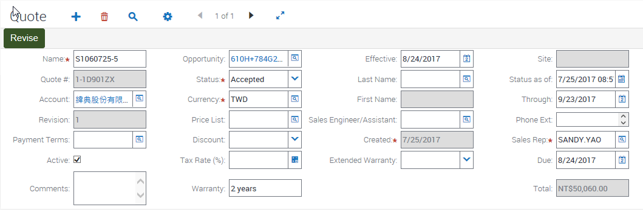
Appendix: eQuotation同步Siebel Quote欄位
eQuotation即时自动建立/更新报价单Siebel Quote (黄色栏位)

Slide 25
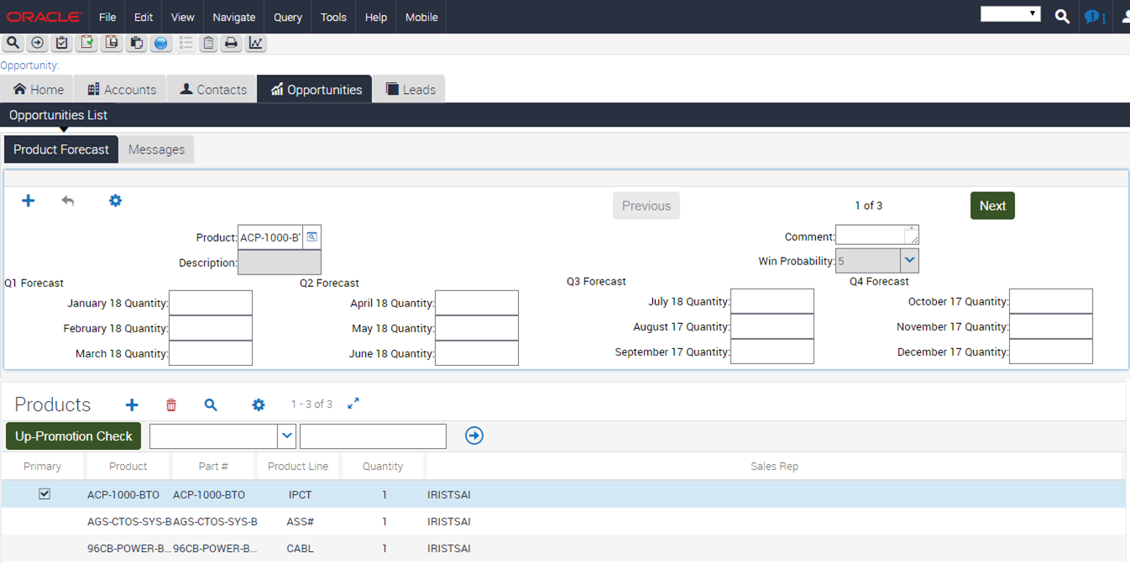
Appendix: eQuotation同步Siebel Product FCST栏位
eQuotation每日自动更新报价单Siebel Product FCST (黄色栏位)

